Slide 1
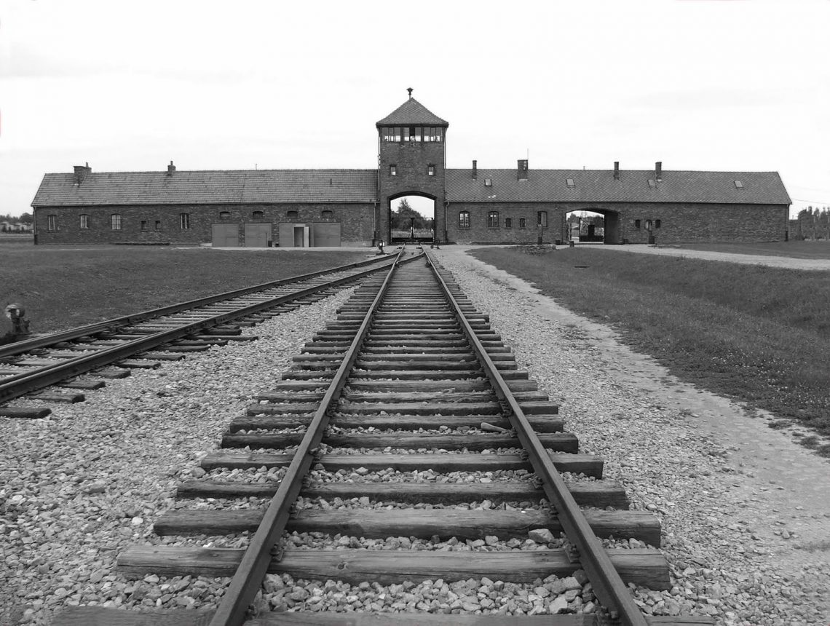
La Shoah
Romano Luigi Antonio ID

Slide 2
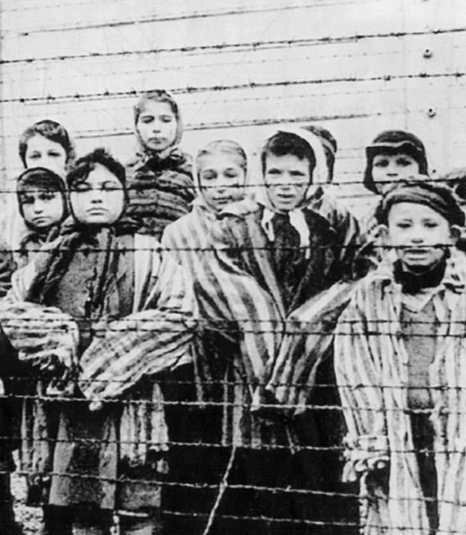
Il termine
Il termine Shoah viene dall’ebraico.
E’ una parola presente diverse volte nella Bibbia ebraica che significa ‘distruzione totale’, ‘devastazione completa’.
Alcuni studiosi affermano che la radice sh–a–h in origine significava ‘fare un gran boato’, ‘crollare con un gran rumore’ per poi passare, col tempo, ad indicare il ‘crollare in rovina’.

Slide 3
Il significato
Durante la Repubblica di Weimar, dal 1919 in poi, gli ebrei tedeschi si sentivano tedeschi a tutti gli effetti, erano integrati nella società e molti avevano avuto successo nelle loro attività e si erano arricchiti. Improvvisamente gli ebrei diventarono un pericoloso nemico interno, colpevole di molti dei problemi che affliggevano la Germania.
Dopo anni di atroci discriminazioni che rendevano la vita impossibile agli ebrei tedeschi, nel 1942 la Germania nazista adoperò spazi, uomini e risorse per mettere in pratica ciò che Hitler aveva definito la “soluzione finale”: lo sterminio di tutti gli ebrei.

Slide 4
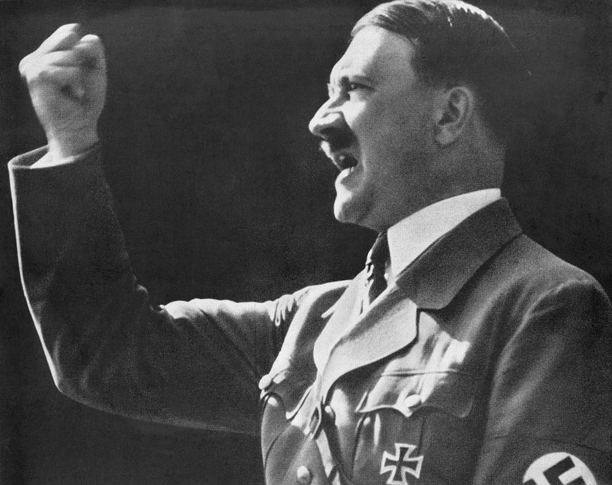
Perché Hitler odiava gli ebrei?
Adolf Hitler odiava gli ebrei perchè li considerava una razza inferiore rispetto alla razza ariana a cui appartenevano i tedeschi
Erano considerati portatori di malattie e morte
Per Hitler ed i suoi seguaci, gli ebrei incarnavano il male sotto ogni punto di vista
Erano coloro che avevano crocefisso Gesù

Slide 5
Le persecuzioni
Le persecuzioni contro gli ebrei nella Germania nazista iniziano non appena Hitler ottiene il potere.
Nel 1933 iniziano le prime violenze contro gli ebrei in Germania.
Nel 1935 vengono approvate le leggi di Norimberga, secondo le quali gli ebrei non sono più considerati cittadini tedeschi.
Da questo momento non possono più votare e non possono più sposarsi con cittadini tedeschi. Nei negozi tedeschi spuntano i primi cartelli con scritto “gli ebrei non possono entrare”. Varie leggi discriminano gli ebrei in vario modo, impedendo loro, di uscire la sera, o di possedere una bicicletta. Viene proibito ai medici, agli avvocati e agli insegnanti ebrei di praticare la propria professione.

Slide 6
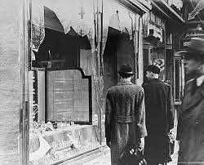
La Notte dei cristalli
Il 9 novembre del 1938 con la Notte dei cristalli, avviene un gigantesco pogrom (una sollevazione popolare violenta nei confronti delle comunità ebraiche), durante il quale vengono devastati negozi gestiti da ebrei, sinagoghe e case per tutta la Germania.
Da questo momento la discriminazione si trasforma in persecuzione di massa, spingendo molti ebrei ad emigrare. Secondo Hitler, gli ebrei stavano spingendo i paesi stranieri a muovere guerra alla Germania.

Slide 7
I campi di sterminio e di concentramento
I Nazisti istituirono i campi di sterminio per rendere il più efficiente possibile l'assassinio di massa.
Diversamente dai campi di concentramento, che servivano principalmente come campi di detenzione e di lavoro, i campi di sterminio (anche conosciuti come “campi della morte”) erano quasi esclusivamente vere e proprie “fabbriche di morte”.
Nei campi di sterminio, furono assassinati circa 3 milioni di Ebrei, tramite l’uso di gas tossico o tramite fucilazione.
Il primo centro di sterminio ad essere realizzato fu quello di Chelmno, nel 1941, nella parte della Polonia annessa alla Germania. I prigionieri, venivano uccisi all’interno di camere a gas mobili, installate su appositi furgoni.

Slide 8
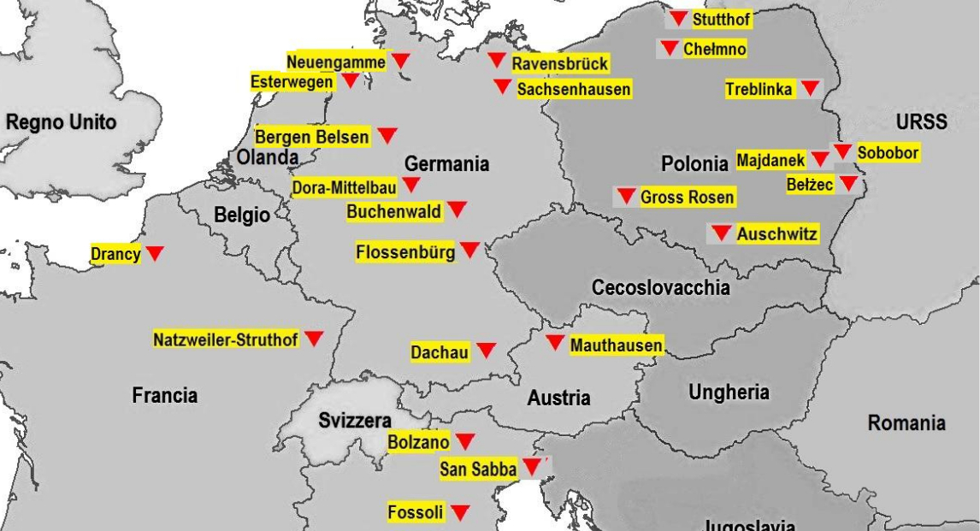

Slide 9
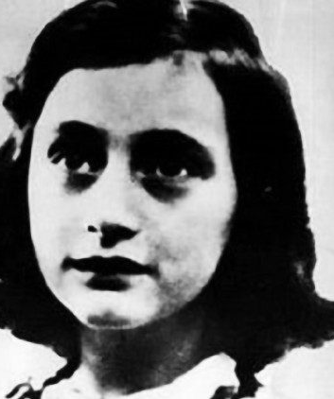
Anna Frank
Anne Frank, è stata una ragazza ebrea tedesca, divenuta un simbolo della Shoah per il suo diario scritto nel periodo in cui lei e la sua famiglia si nascondevano dai nazisti e per la sua tragica morte nel campo di concentramento di Bergen-Belsen. Visse parte della sua vita ad Amsterdam nei Paesi Bassi, dove la famiglia si era rifugiata dopo l'ascesa al potere dei nazisti in Germania. Fu privata della cittadinanza tedesca nel 1935, divenendo così apolide.

Slide 10
